Slide 1
КРАСИВЫЕ МЕСТА ПЛАНЕТЫ
Подготовила: учитель географии Криволапова Оксана Леонидовна МКОУ «Старолещинская СОШ» Солнцевского района Курской области

Slide 2
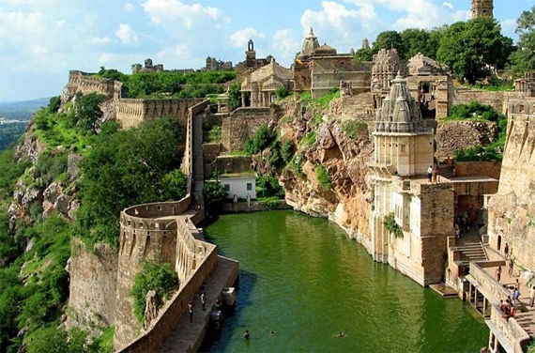
Benteng Chittorgart,Индия

Slide 3
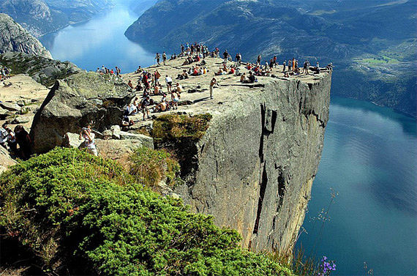
Preachers Rock,Прекестулин,Норвегия

Slide 4
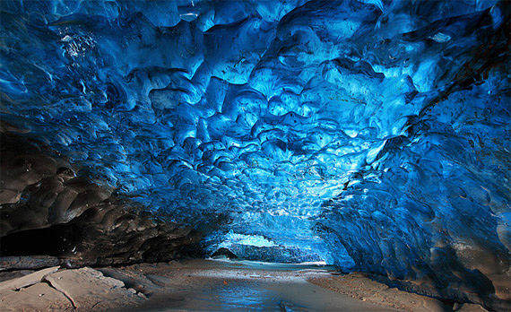
Skaftafeli,Исландия

Slide 5
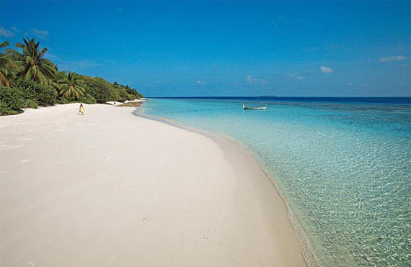
Soneva Fushi,Мальдивы

Slide 6
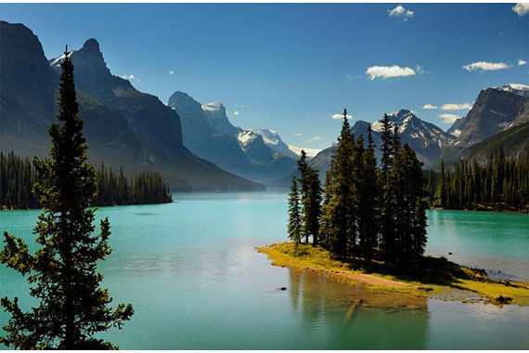
Spirit lsland,Альберта,Канада

Slide 7
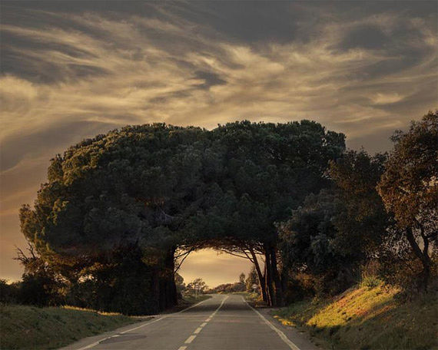
Алентежу,Португалия

Slide 8
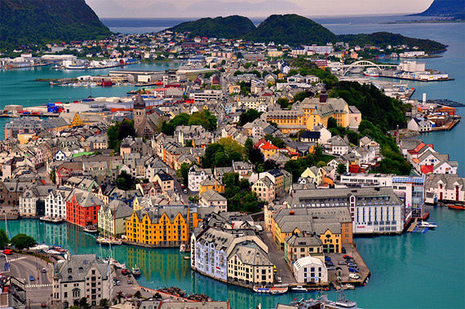
Алесунд,Норвегия

Slide 9
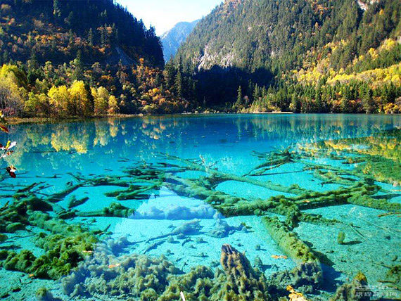
Бирюзовое озеро, Национальный парк Цзючжайгоу, Китай

Slide 10
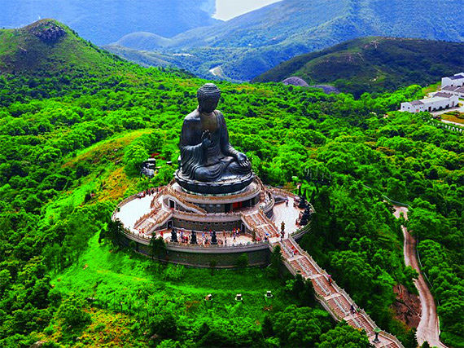
Будда на острове Лантау, Гонконг

Slide 11
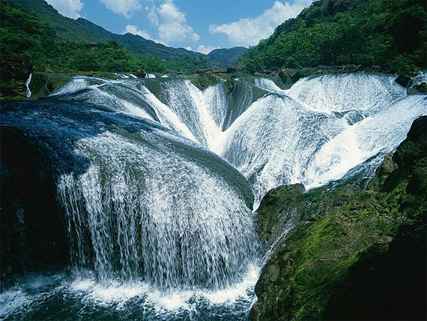
Водопад Жемчужина,долина Цзючжайгоу,Китай

Slide 12
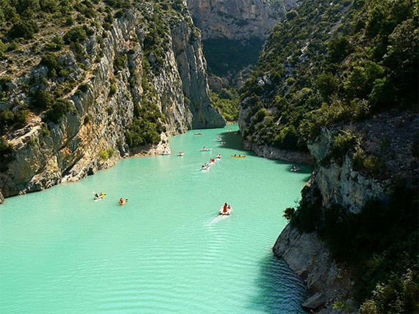
Водопад Прованс, Франция

Slide 13
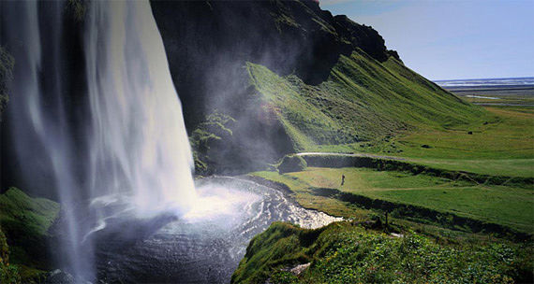
Водопад Сельяландфосс,Исландия

Slide 14
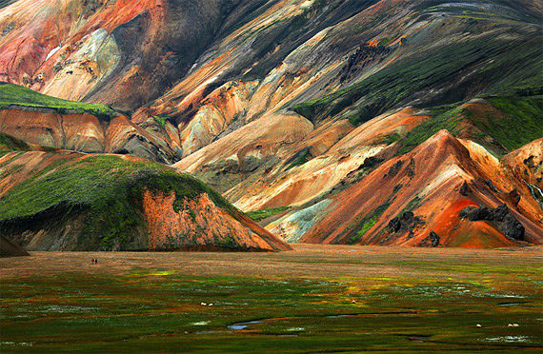
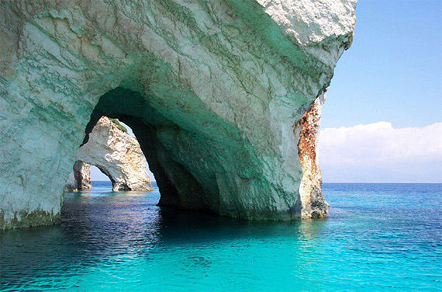
Восточная Исландия
Голубые пещеры-Закинф, Греция

Slide 15
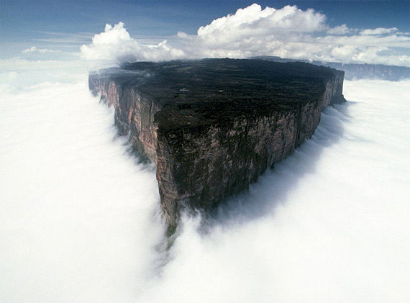
Гора Рорайма, Венесуэла

Slide 16
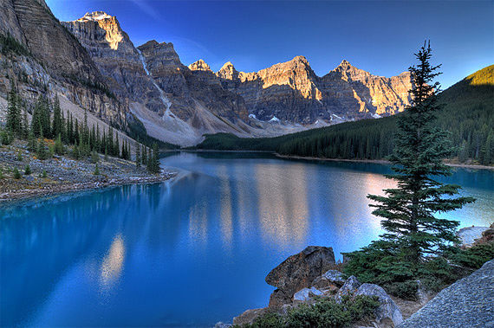
Долина Десяти пиков, озеро Морейн, Альберта,Канада

Slide 17
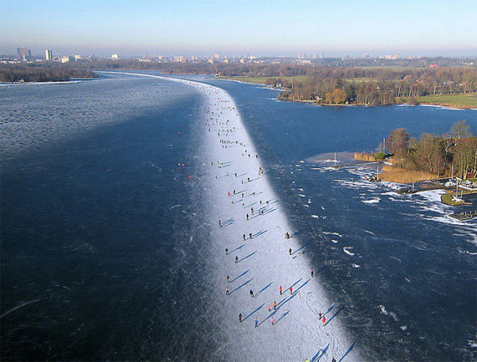
Катание на коньках на озере Paterswoldse Meer, расположенном к югу от города Гронинген, Нидерланды

Slide 18
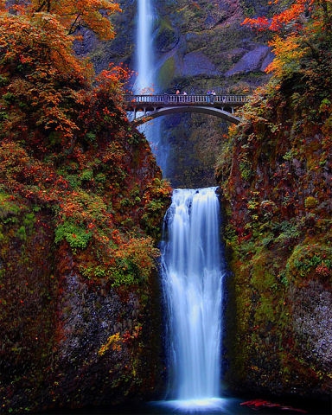
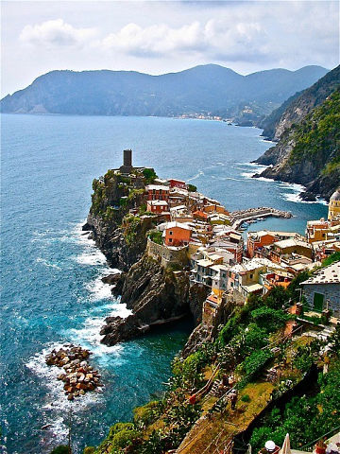
Rocky Village,Вернацца,Италия
Малтнома-Фолс, штат Орегон

